Slide 1


DEPARTAMENTO DE CIENCIAS ECONÓMICAS, ADMINISTRATIVAS Y DE COMERCIO
INGENIERÍA EN FINANZAS Y AUDITORÍA
TEMA: APLICACIÓN DE LA LEY DE GIBRAT PARA LAS PYMES DE SERVICIOS ECUATORIANAS
AUTORES: FRANCO CHASI, PABLO ANDRÉS
PACHECO PILLAJO, PAOLA ALEXANDRA
DIRECTOR: DOC. SIMBAÑA TAIPE, LUIS ENRIQUE, Ph.D

Slide 2
INTRODUCCIÓN

Slide 3


Antecedente
Aumento del nivel competitivo:
  Innovaciones científicas
Propósito
Cubrir el vacío existente en la literatura previa.
SECTOR SERVICIOS
Se considera un sector dinámico
PYMES:
Pequeñas empresas
Medianas empresas
1.9 millones de empleo
60% PIB
EXIGEN:
Mayor comprensión del CRECIMIENTO EMPRESARIAL.
90%
Unidades productivas
60%
Generan empleo
50%
Producción Nacional
Notes:
Al hablar de pymes existe mucha imprecisión ya que generalmente se las asocia cono entes informales o netamente familiares. Peq y med em presas q según su volumen de ventas cap social cantidad de trabajdores
El ritmo acelerado de la innovación provoca gran presión sobre las empresas para acelerar sus procesos y mejorarlos o actualizarlos. En relación a sus competidores. Por tanto los procesos de innovación pasan a ser una actividad de…, costosa y arriesgada, por ello para satisfacer las necesidades del cliente en el menor tiempo posible, obtener una ventaja competitiva y disminuir el costo y el riesgo de la inversión.

Slide 4
TEJIDO EMPRESARIAL ECUATORIANO
Según la Superintendencia de Compañías:
CLASIFICACIÓN DE EMPRESAS POR SU TAMAÑO
Microempresas | Entre 1 a 9 trabajadores ó Ingresos menores a $100.000,00
Pequeña empresa | Entre 10 a 49 trabajadores ó Ingresos entre $100.001,00 y $1'000.000,00
Mediana empresa | Entre 50 a 199 trabajadores ó Ingresos entre $1'000.001,00 y $5'000.000,00
Empresa grande | Más de 200 trabajadores ó Ingresos superiores a los $5'000.001,00

Slide 5
La investigación pretender abordar aspectos relacionados al crecimiento del sector servicios.
LEY DE GIBRAT
Todas las empresas tienen la misma probabilidad de crecer.
PREDICE:
El crecimiento de una empresa es independiente de su tamaño.

Slide 6
ESTRUCTURA

Slide 7
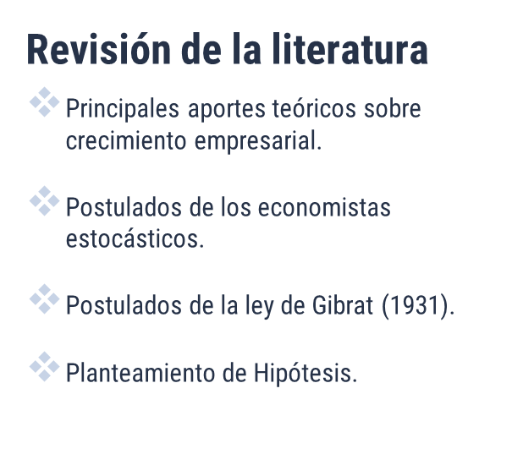
ESTRUCTURA DE LA INVESTIGACIÓN
Conclusiones y recomendaciones
Sobre la muestra de estudio.
Sobre los determinantes de crecimiento.
Aportes más significativos de la investigación.
Limitaciones del estudio.
Futuras líneas de investigación.
Resultados
Análisis de densidad de Kernel.
Estadísticos descriptivos para la muestra general y las submuestras de empresas jóvenes y maduras.
Análisis univariante y multivariante.
Metodología
Procedimiento empleado para la construcción de la muestra.
Análisis descriptivo de las variables dependientes e independientes.
Definición de la estrategia de estimación.
Especificación del modelo econométrico.
CAPÍTULO I
CAPÍTULO II
CAPÍTULO III
CAPÍTULO IV

Slide 8
CAPÍTULO I:
REVISIÓN LITERATURA

Slide 9

CRECIMIENTO EMPRESARIAL
Desarrollo y supervivencia de las empresas.
Aumento de las capacidades macroeconómicas.
Permite abordar temas importantes para los formuladores de políticas públicas
Estado
Empresarios
Accionistas
- Fortalecer el crecimiento empresarial.
- Dinamizar la economía del país.
Determinar el porqué unas empresas crecen mas que otras.
Establecer los determinantes que influyen sobre su crecimiento.

Slide 10
MEDIDAS DE CRECIMIENTO
Ventas
Empleo
Activos
Rentabilidad
Productividad
Blázquez et al. (2006)
Megaravalli (2017)
21
Ventas
15
Revisión de la literatura
Empleo
9
Activos
Combinación
14
Otros
6
Notes:
Molina et al. (2001) sostienen que el crecimiento empresarial no posee una teoría general ni un concepto estandarizado, puesto que su definición varía dependiendo del enfoque y de las variables empleadas en la investigación.
Blázquez et al. (2006), argumentan que el crecimiento de las empresas está relacionado con la interacción de factores internos y externos, los cuales generalmente son medidos a través de las ventas y los recursos tangibles.

Slide 11
ENFOQUES DE CRECIMIENTO EMPRESARIAL
Teorías estocásticas
Economistas clásicos
Ley de Gibrat (1931)
Modelos de aprendizaje y selección
Kalecki (1945)
Enfoque estocástico
Champernowne (1973)
Enfoque de aprendizaje pasivo
Enfoque dinámico
Enfoque de aprendizaje activo

Slide 12
LEY DE GIBRAT
POSTULADOS
β = 0
Se cumple la ley de Gibrat.
Todas las empresas tienen la misma probabilidad de crecimiento.
El crecimiento de la empresa es un proceso aleatorio independiente de su tamaño inicial.
Teoría económica estocástica.
Interpretación de resultados
β > 0
Las empresas grandes crecen más que las empresas pequeñas.
LEY DE GIBRAT
La probabilidad de crecimiento es igual para todas las empresas.
Explica la relación tamaño-crecimiento en las empresas.
Considera que el tamaño está determinado por shocks de crecimiento anteriores.
Las empresas pequeñas crecen más que sus contrapartes grandes.
β < 0
Explica el comportamiento de las empresas usando distribuciones estadísticas conocidas.
Facilita el establecimiento de hipótesis contrastables / Permite incorporar variables de carácter explicativo
VENTAJAS
Notes:
En base a el estudio de Carrizosa (2007), quien determina la interpretación de los betas en base a los postulados de Robert Gibrat.

Slide 13
TAMAÑO
VALIDAN LA LEY
El crecimiento de las empresas es independiente de su tamaño.
Lotti et al. (2009)
Almsafir et al. (2015)
RESULTADOS MIXTOS
Se acepta para una parte de la muestra y se rechaza para otra.
RECHAZAN LA LEY
Existe relación - / + entre el crecimiento y el tamaño.
Bentzen et al. 2006
Choi (2010)
Park y Sydnor (2011)
Tang (2015)
HIPÓTESIS 1
El tamaño es independiente del crecimiento de las empresas de servicios ecuatorianas.

Slide 14
EDAD
RELACIÓN POSITIVA
Las empresas maduras utilizan eficientemente sus recursos y controlan adecuadamente sus procesos.
Jovanovic (1982)
Loi y Khan (2012)
RELACIÓN NEGATIVA
Las empresas se encuentran en un proceso de aprendizaje.
Desconocimiento de sus niveles de eficiencia.
Lockett et al. (2011)
Nunes et al. (2013)
HIPÓTESIS 2
La edad tiene una relación negativa sobre el crecimiento de las empresas de servicios ecuatorianas.
Notes:
El tamaño es una de las variables más recurrentes en la literatura previa, el cual es considerado como un factor determinante del crecimiento (Achtenhagen et al. 2010). Sin embargo, puede complementarse con el uso de otras variables con características empresariales que pueden capturar la dinámica y el comportamiento del crecimiento de las empresas (Audretsch et al., 2014).

Slide 15
CAPITAL
RELACIÓN POSITIVA
Es empleado como fuente principal para mantener las operaciones de la empresa.
García et al. (2009)
Segarra y Carrizosa (2009)
RELACIÓN NEGATIVA
El capital no es utilizado eficientemente.
Rahaman (2011)
Miralles-Quiroz et al. (2017)
HIPÓTESIS 3
El capital tiene una relación negativa sobre el crecimiento de las empresas de servicios ecuatorianas.

Slide 16
ENDEUDAMIENTO
Lee (2014)
Aissa y Goaied (2016)
RELACIÓN POSITIVA
Minimiza los problemas de sobreinversión y reactiva los flujos de dinero.
RELACIÓN NEGATIVA
El exceso de la deuda genera carga financiera y frena el crecimiento.
Andrés et al. (2000)
(Serrasqueiro y Nunes, 2010)
HIPÓTESIS 4
El endeudamiento tiene una relación negativa sobre el crecimiento de las empresas de servicios ecuatorianas.
Notes:
Por otra parte, el endeudamiento es considerado otro factor importante al momento de analizar la creación de valor en la empresa y su crecimiento (Forcadell, 2004). Además, el analizar esta variable explicativa permite evidenciar el nivel de apalancamiento que utilizan las empresas para fomentar su crecimiento (Aissa & Goaied, 2016).

Slide 17
CAPÍTULO II:
METODOLOGÍA

Slide 18
ANÁLISIS DESCRIPTIVO DE LA MUESTRA
Clasificación de empresas por su tamaño
Universo de estudio
Bases de datos Superintendencias de Compañías
Clasificación pequeñas y medianas
Apartados estadísticos
Directorio de Compañías.
Ranking de compañías.
Estados financieros.
Superintendencia de Compañías (2015)

Slide 19
CRITERIOS PARA LA DEPURACIÓN
Situación Legal
79.369
Sectores Económicos
49.491
Tamaño
19.717
Número de observaciones
66.031 observaciones
CRITERIOS
Inconsistencias en Balances
18.687
Base inicial se compone de 183.694 empresas
Naturalidad de Cuentas
17.406
Empresas Duplicadas
17.082
Notes:
), tomando como referencia su edad y utilizando como base el estudio de Ayyagari et al. (2011), quien considera jóvenes a las empresas de hasta diez años y maduras a las empresas que tienen más de 10 años.

Slide 20
DEFINICIÓN DE VARIABLES
Grupo | Factor | Variable | Medida
Crecimiento | GSLS _{(t-1)} | gsls | Logaritmo natural del crecimiento de las ventas sobre el crecimiento de las ventas retrasadas un periodo
 | GEMP _{(t-1)} | gemp | Logaritmo natural del crecimiento del empleo sobre el crecimiento del empleo retrasados un periodo
Tamaño | LNSLS _{(t-1)} | llnsls | Logaritmo natural de las ventas netas retrasadas un período
 | LNEMP_{(t-1)} | llnemp | Logaritmo natural del empleo retrasado un período
Características de la empresa | LNAGE | age | Edad en años
Financieras | GK | K | Logaritmo natural del capital
 | GINDEB | indeb | Total pasivos/Total activos
CRECIMIENTO EMPRESARIAL
Características empresariales
Ventas (sls)
Empleo (emp)
Tamaño
Edad
Características financieras
Capital (k)
Endeudamiento (indeb)
Notes:
Además, la tasa de crecimiento se calcula mediante la diferencia logarítmica anual del tamaño (s)
En lo que respecta al tamaño de la empresa, está representado por el logaritmo natural de las ventas netas (lnsls _{(t-1)}) y el logaritmo natural del empleo (lnemp_{(t-1)}) rezagados un periodo, en línea con el estudio realizado por Simbaña et al. (2017).
La variable edad (lnage), siguiendo a Coad & Tamvada (2012) y Coad et al. (2016) se encuentra determinada por el logaritmo natural de la suma de los años desde la constitución de la empresa hasta el año del período analizado.
En relación al coeficiente de apalancamiento (indeb), se calculó dividiendo el total pasivo para el total de los activos; en línea con los estudios realizados por Lee (2014) y Aissa & Goaied (2016).

Slide 21
ANÁLISIS DESCRIPTIVO DE LA MUESTRA
Evolución de las ventas (2010-2015)
Promedio
409.384,40 USD

Slide 22
ANÁLISIS DESCRIPTIVO DE LA MUESTRA
Evolución del empleo (2010-2015)
Promedio
13 empleados

Slide 23
ANÁLISIS DESCRIPTIVO DE LA MUESTRA
Evolución de la edad (2010-2015)
Promedio
10 años

Slide 24
ANÁLISIS DESCRIPTIVO DE LA MUESTRA
Evolución del capital (2010-2015)
Promedio
38.979,09 USD

Slide 25
ANÁLISIS DESCRIPTIVO DE LA MUESTRA
Evolución del endeudamiento (2010-2015)
Promedio
54,71%

Slide 26
ESTRATEGIA DE ESTIMACIÓN
SIN EMBARGO
MÍNIMOS CUADRADOS ORDINARIOS
Se enfocan en el efecto medio para la empresa media.
No son robustas ante la presencia de valores atípicos en la distribución.
Pueden ocultar características importantes de la relación subyacente.
Forma mas sencilla para validar la ley de Gibrat.
Sin embargo
Existe riesgo de sesgo en el estimador.
Permite realizar comparaciones entre resultados.
MÉTODOS CONVENCIONALES
Ribeiro (2007).
MÉTODO GENERALIZADO DE LOS MOMENTOS
Emplea múltiples instrumentos.
Daza (2016).
Permite alcanzar correlaciones mínimas.
Entre
Término del error y los instrumentos utilizados.

Slide 27
ESTRATEGIA DE ESTIMACIÓN
REGRESIÓN CUANTÍLICA PARA DATOS DE PANEL
2
4
  Brinda mayor flexibilidad en el modelamiento de datos con altos niveles de variabilidad.
  Es robusta ante la presencia de observaciones extremas o alejadas de la media.
  Permite controlar la heterogeneidad no observable entre las variables utilizadas.
  Explica el comportamiento de la variable dependiente a lo largo de toda la distribución.
1
3
Notes:
Esta técnica brinda mayor flexibilidad en el modelamiento de los datos con altos niveles de variabilidad, describiendo el comportamiento que presenta cada uno de los cuantiles
permite considerar las propiedades dinámicas del crecimiento, lo que significa que es robusta ante la presencia de observaciones extremas o alejadas de la media
A diferencia de los análisis transversales, los datos del panel permiten controlar la heterogeneidad no observable entre las variables utilizadas y el período de tiempo considerado para la investigación, es decir se especializa en investigaciones que utilizan períodos de tiempo extensos.
tiene como ventaja explicar el comportamiento de la variable dependiente a lo largo de la distribución, además de que es característicamente robusta ante la presencia de valores distantes y las distribuciones de colas pesadas, es decir analiza las relaciones subyacentes apartadas de la media (valores atípicos)

Slide 28
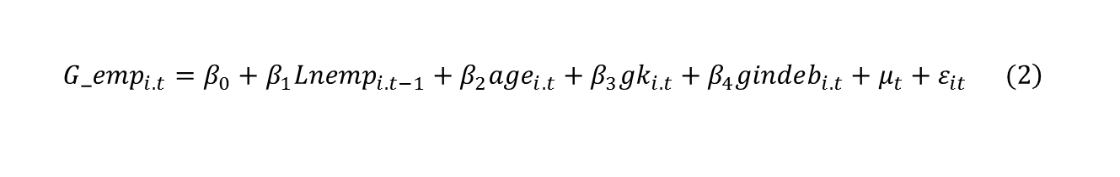
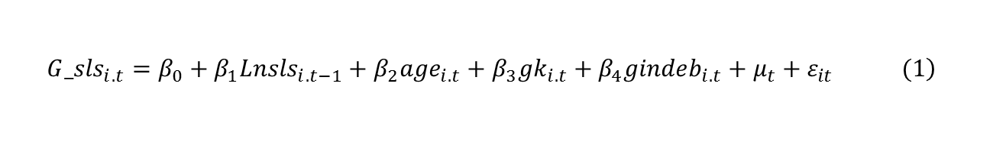
MODELOS DE CRECIMIENTO
VENTAS
$$\left.{G_sls}_{i.t}=β_{0}+β_{1}{Lnsls}_{i.t−1}+β_{2}{age}_{i.t}+β_{3}{gk}_{i.t}+β_{4}{gindeb}_{i.t}+μ_{t}+ε_{it} (1\right)$$
EMPLEO
$$\left.{G_emp}_{i.t}=β_{0}+β_{1}{Lnemp}_{i.t−1}+β_{2}{age}_{i.t}+β_{3}{gk}_{i.t}+β_{4}{gindeb}_{i.t}+μ_{t}+ε_{it} (2\right)$$

Slide 29
CAPÍTULO III:
RESULTADOS

Slide 30
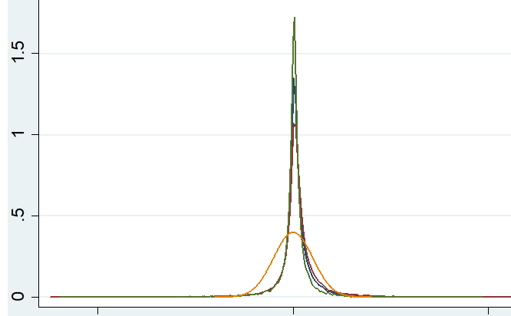
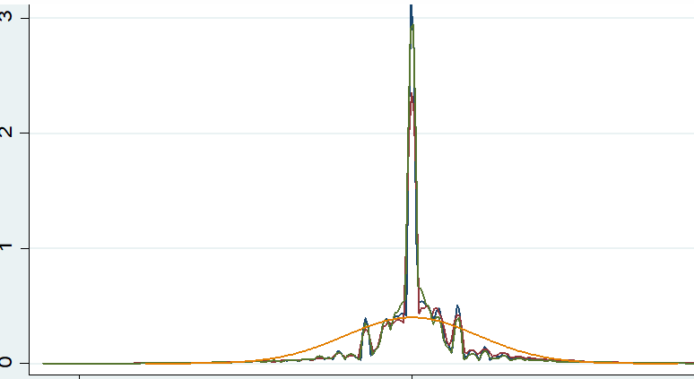
ANÁLISIS DE DENSIDAD DE KERNEL
Densidad de Kernel del crecimiento de ventas
Densidad de Kernel del crecimiento del empleo
Notes:
basándonos en el análisis de la distribución del tamaño realizado por Bigsten & Gebreeyesus (2007), se evidencia que los gráficos de densidad de la investigación están lejos de mantener una distribución log-normal, lo cual difiere con el postulado de Gibrat, donde se afirma que el crecimiento de las empresas es el resultado de un proceso estocástico. Por último, cabe mencionar que las distribuciones son de cola pesada y mantienen un ligero sesgo hacia la derecha en los dos gráficos, lo que proporciona una evidencia indirecta de que las pequeñas y medianas empresas del sector servicios crecen más rápido en relación a sus contrapartes más grandes,

Slide 31
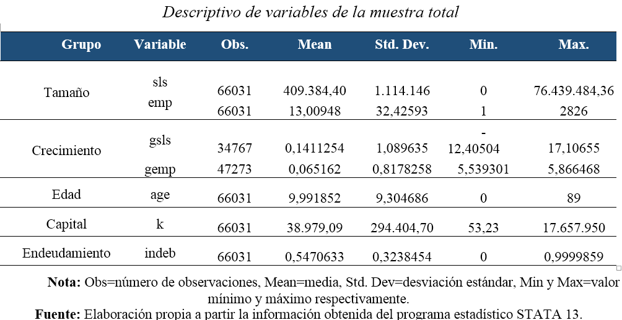
ANÁLISIS UNIVARIANTE

Slide 32
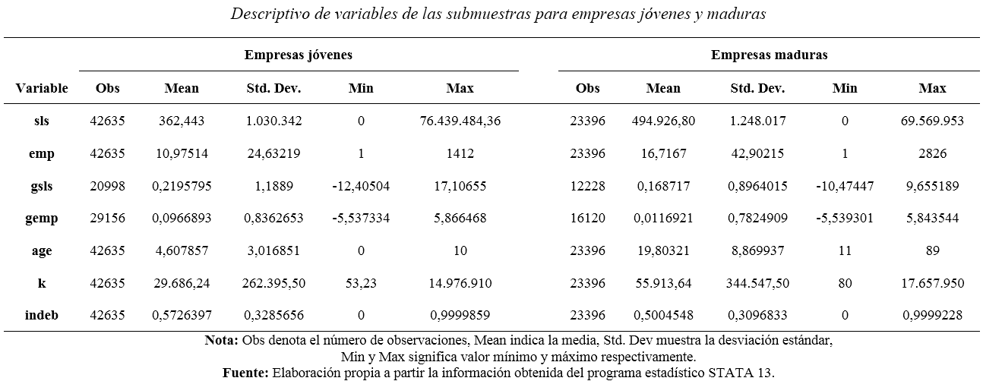
ANÁLISIS UNIVARIANTE

Slide 33
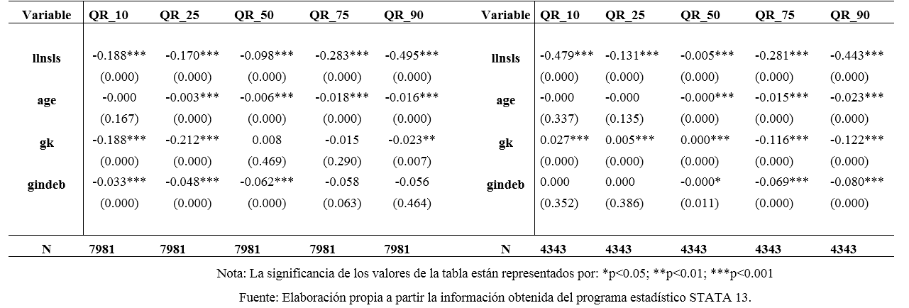
ANÁLISIS MULTIVARIANTE
Regresión cuantílica del crecimiento para ventas y empleo
VENTAS
EMPLEO

Slide 34
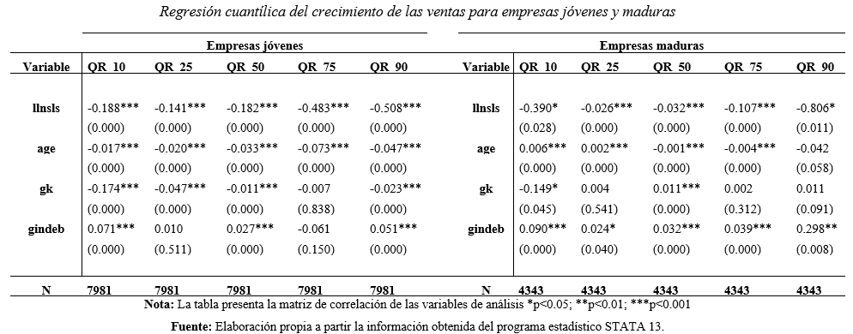
ANÁLISIS MULTIVARIANTE

Slide 35
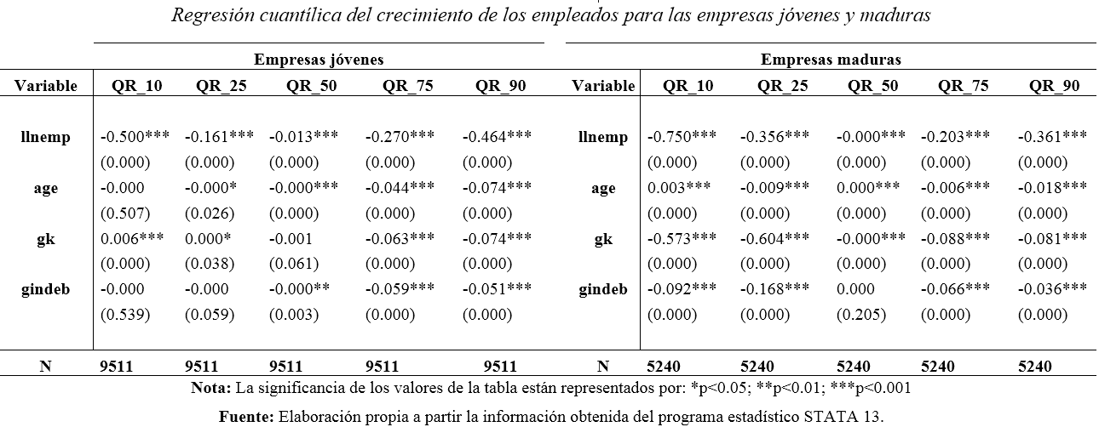
ANÁLISIS MULTIVARIANTE

Slide 36
COMPROBACIÓN DE HIPÓTESIS
Aumentarla productividad a través del suministro de fondos necesarios para invertir.
Hipótesis 1
Hipótesis 2
Determinante
Resultado
Conclusión
Determinante
Resultado
Conclusión
El tamaño es independiente del crecimiento de las empresas.
- (<0)
SE RECHAZA
La edad tiene una relación negativa sobre el crecimiento de las empresas.
( - )
SE ACEPTA
Incentivar la asociatividad entre empresas (público-privadas) para tomar las ventajas competitivas.
Mejorar la competitividad mediante la reducción de cargas administrativas.
Acceso al financiamiento externo para generar empleo.
Capacitación.
Crear empresas de pequeña escala.
Políticas de apoyo a propuestas de negocios.
Capacitación y especialización.
Apoyo solidario entre pymes.
Notes:
En consecuencia, los encargados de formular políticas públicas, deben orientar su apoyo a las propuestas de negocios de las empresas en crecimiento, es decir motivar su emprendimiento a través de la inversión económica orientada a mejorar sus procesos productivos.

Slide 37
COMPROBACIÓN DE HIPÓTESIS
Hipótesis 3
Hipótesis 4
Determinante
Resultado
Conclusión
Determinante
Resultado
Conclusión
El capital tiene una relación negativa sobre el crecimiento de las empresas.
( - )
SE ACEPTA
El endeudamiento tiene una relación negativa sobre el crecimiento de las empresas.
( - / + )
SE RECHAZA
Utilizar eficientemente los recursos monetarios.
Establecer una estructura de capital óptima.
Planificación financiera adecuada.
Políticas públicas para facilitar el acceso al crédito.
Disminución de los plazos de devolución.
Direccionar la deuda a inversiones que generen valor agregado.
Notes:
la cual es necesario que los directivos y autoridades de gobierno desarrollen políticas públicas encaminadas a facilitar el acceso al crédito externo orientado a inversiones que generen valor agregado en las pymes en el corto y mediano plazo y asesorar en la gestión adecuada de la deuda y la disminución de los plazos de devolución.

Slide 38
SUGERENCIAS PARA EMPRESAS JÓVENES Y MADURAS
Las políticas de apoyo financiero para las PYMES deben dirigirse especialmente a las empresas jóvenes con el propósito de contrarrestar las dificultades particulares que enfrentan estas empresas en el acceso a recursos monetarios.
EN GENERAL:
Crear líneas de crédito ventajosas, así como las deducciones fiscales para los gastos de investigación y desarrollo.
Promover las inversiones específicamente en actividades que fomenten la investigación y el desarrollo empresarial.
Mejorar la productividad y la calidad laboral, a través de incentivos dirigidos hacia capacitación y asesoramiento de los empleados de las empresas jóvenes.
Implementar estrategias internas y externas con el propósito de generar ventajas competitivas sobre las otras empresas.
Invertir en temas relacionados a innovación y tecnología, a partir de las cuales se puede generar ventas competitivas estables.
Propiciar la asociatividad empresarial entre empresas en crecimiento y empresas establecidas en el mercado.
Notes:
Las empresas jóvenes al tener menor dimensión y experiencia que las de mayor edad, tratan de crecer de forma acelerada con el propósito de compensar sus desventajas competitivas y sobrevivir en el mercado (competencia). Sin embargo, es complicado para las empresas jóvenes y nuevas el captar inversiones, por lo que resulta complicado que manejen el financiamiento necesario para mantener su crecimiento, es decir complicarían sus oportunidades de supervivencia en el mercado. Por está razón las políticas públicas también deben estar encaminadas al apoyo de las empresas jóvenes, con el propósito de financiar su crecimiento y potenciar su desarrollo en el mercado.

Slide 39
CAPÍTULO IV:
CONCLUSIONES Y RECOMENDACIONES

Slide 40
SOBRE LA MUESTRA
Recomendaciones
Orientar la política pública para generar ventajas competitivas a través de la capacitación.
Desarrollar proyectos para potenciar la habilidad empresarial mediante uso adecuado de recursos.
Mecanismos dinamizadores para apoyar a los sectores económicos.
Tasas preferenciales para empresas en crecimiento.
La supervivencia de las empresas jóvenes es inferior a las empresas maduras.
Las empresas jóvenes no utilizan eficientemente los recursos.
Concentración de sectores.
Las empresas jóvenes mantienen mayores tasas de endeudamiento.
La muestra final se compone de 17.082 empresas
Despliegan 66.031 observaciones

Slide 41
PRINCIPALES APORTACIONES

Slide 42
LOS RESULTADOS OBTENIDOS HAN PERMITIDO ESTABLECER LAS SIGUIENTES APORTACIONES:
Cubrir el vacío existente en la literatura.
Formulación de políticas públicas.
Analizar un sector dinámico y representativo
Utilizar un periodo de estudio amplio.
Compendio de aportes teóricos.
Utilizar modelos de crecimiento dinámicos.
Regresión cuantílica para datos de panel.

Slide 43
LIMITACIONES DE LA
INVESTIGACIÓN

Slide 44
SE PRESENTAN LAS LIMITACIONES DURANTE EL DESARROLLO DE LA INVESTIGACIÓN:
Enfocarse en un solo sector económico
Centrarse en el estudio de pymes
Limitar el empleo de variables explicadas
No utilizar modelos de estimación alternativos

Slide 45
FUTURAS LÍNEAS DE INVESTIGACIÓN

Slide 46


FUTURAS LÍNEAS DE INVESTIGACIÓN
Realizar un análisis comparativo entre los principales sectores económicos (manufacturero, comercial, servicios; entre otros).
Considerar el empleo de variables alternativas de crecimiento, que permitan dar un enfoque más detallado y dinámico del crecimiento empresarial.
Construir modelos de crecimiento empresarial en los que se priorice el empleo de variables financieras.

Slide 47
FUTURAS LÍNEAS DE INVESTIGACIÓN
Analizar el fenómeno del crecimiento empresarial, clasificando a las empresas por su actividad específica (subsectores) como:
Transporte
Construcción
Servicios financieros
Considerar el uso de las microempresas y de las grandes empresas, con la finalidad de obtener un panorama mas preciso y robusto sobre el crecimiento empresarial en el país.

Slide 48
“Nuestra recompensa se encuentra en el esfuerzo y no en el resultado. Un esfuerzo total es una victoria completa.”
Mahatma Gandhi
“Somos lo que hacemos día a día; de modo que la excelencia no es un acto, sino un hábito.”
Aristóteles

Slide 49

GRACIAS!

Slide 50
DEPARTAMENTO DE CIENCIAS ECONÓMICAS, ADMINISTRATIVAS Y DE COMERCIO
INGENIERÍA EN FINANZAS Y AUDITORÍA
TEMA: APLICACIÓN DE LA LEY DE GIBRAT PARA LAS PYMES DE SERVICIOS ECUATORIANAS
AUTORES: FRANCO CHASI, PABLO ANDRÉS
PACHECO PILLAJO, PAOLA ALEXANDRA
DIRECTOR: DOC. SIMBAÑA TAIPE, LUIS ENRIQUE, Ph.D

